Slide 1
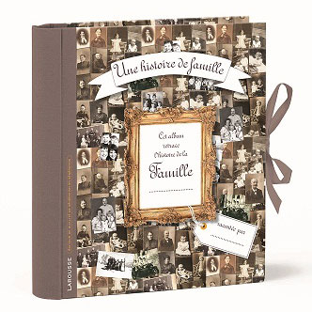
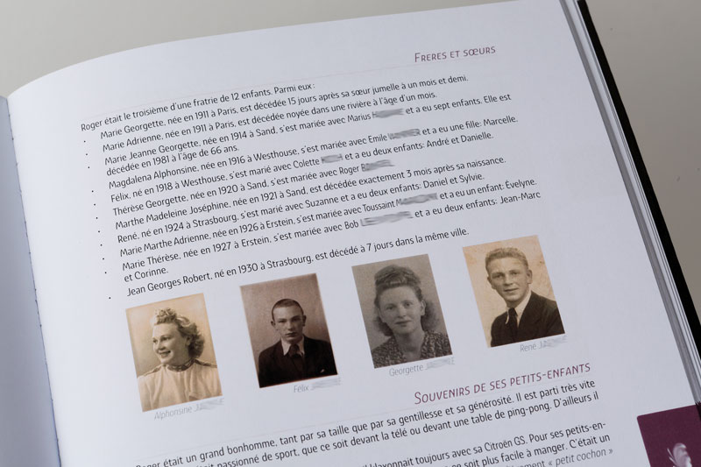
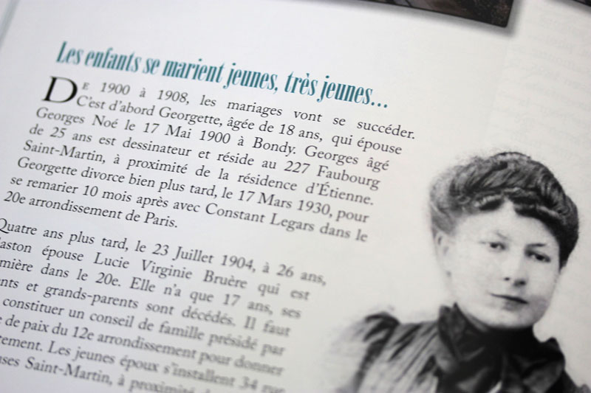

Slide 2
Un livre de famille ...
Pourquoi ?

Slide 3
Un livre de famille ...
Pourquoi ?
Pour qui ?

Slide 4
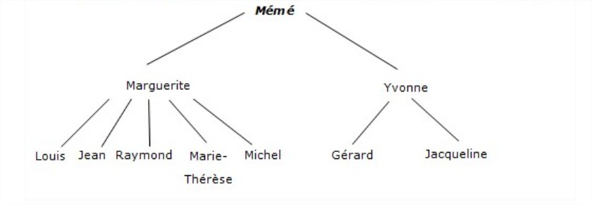

Slide 5
Un livre de famille ...
Pourquoi ?
Pour qui ?
Comment ?

Slide 6
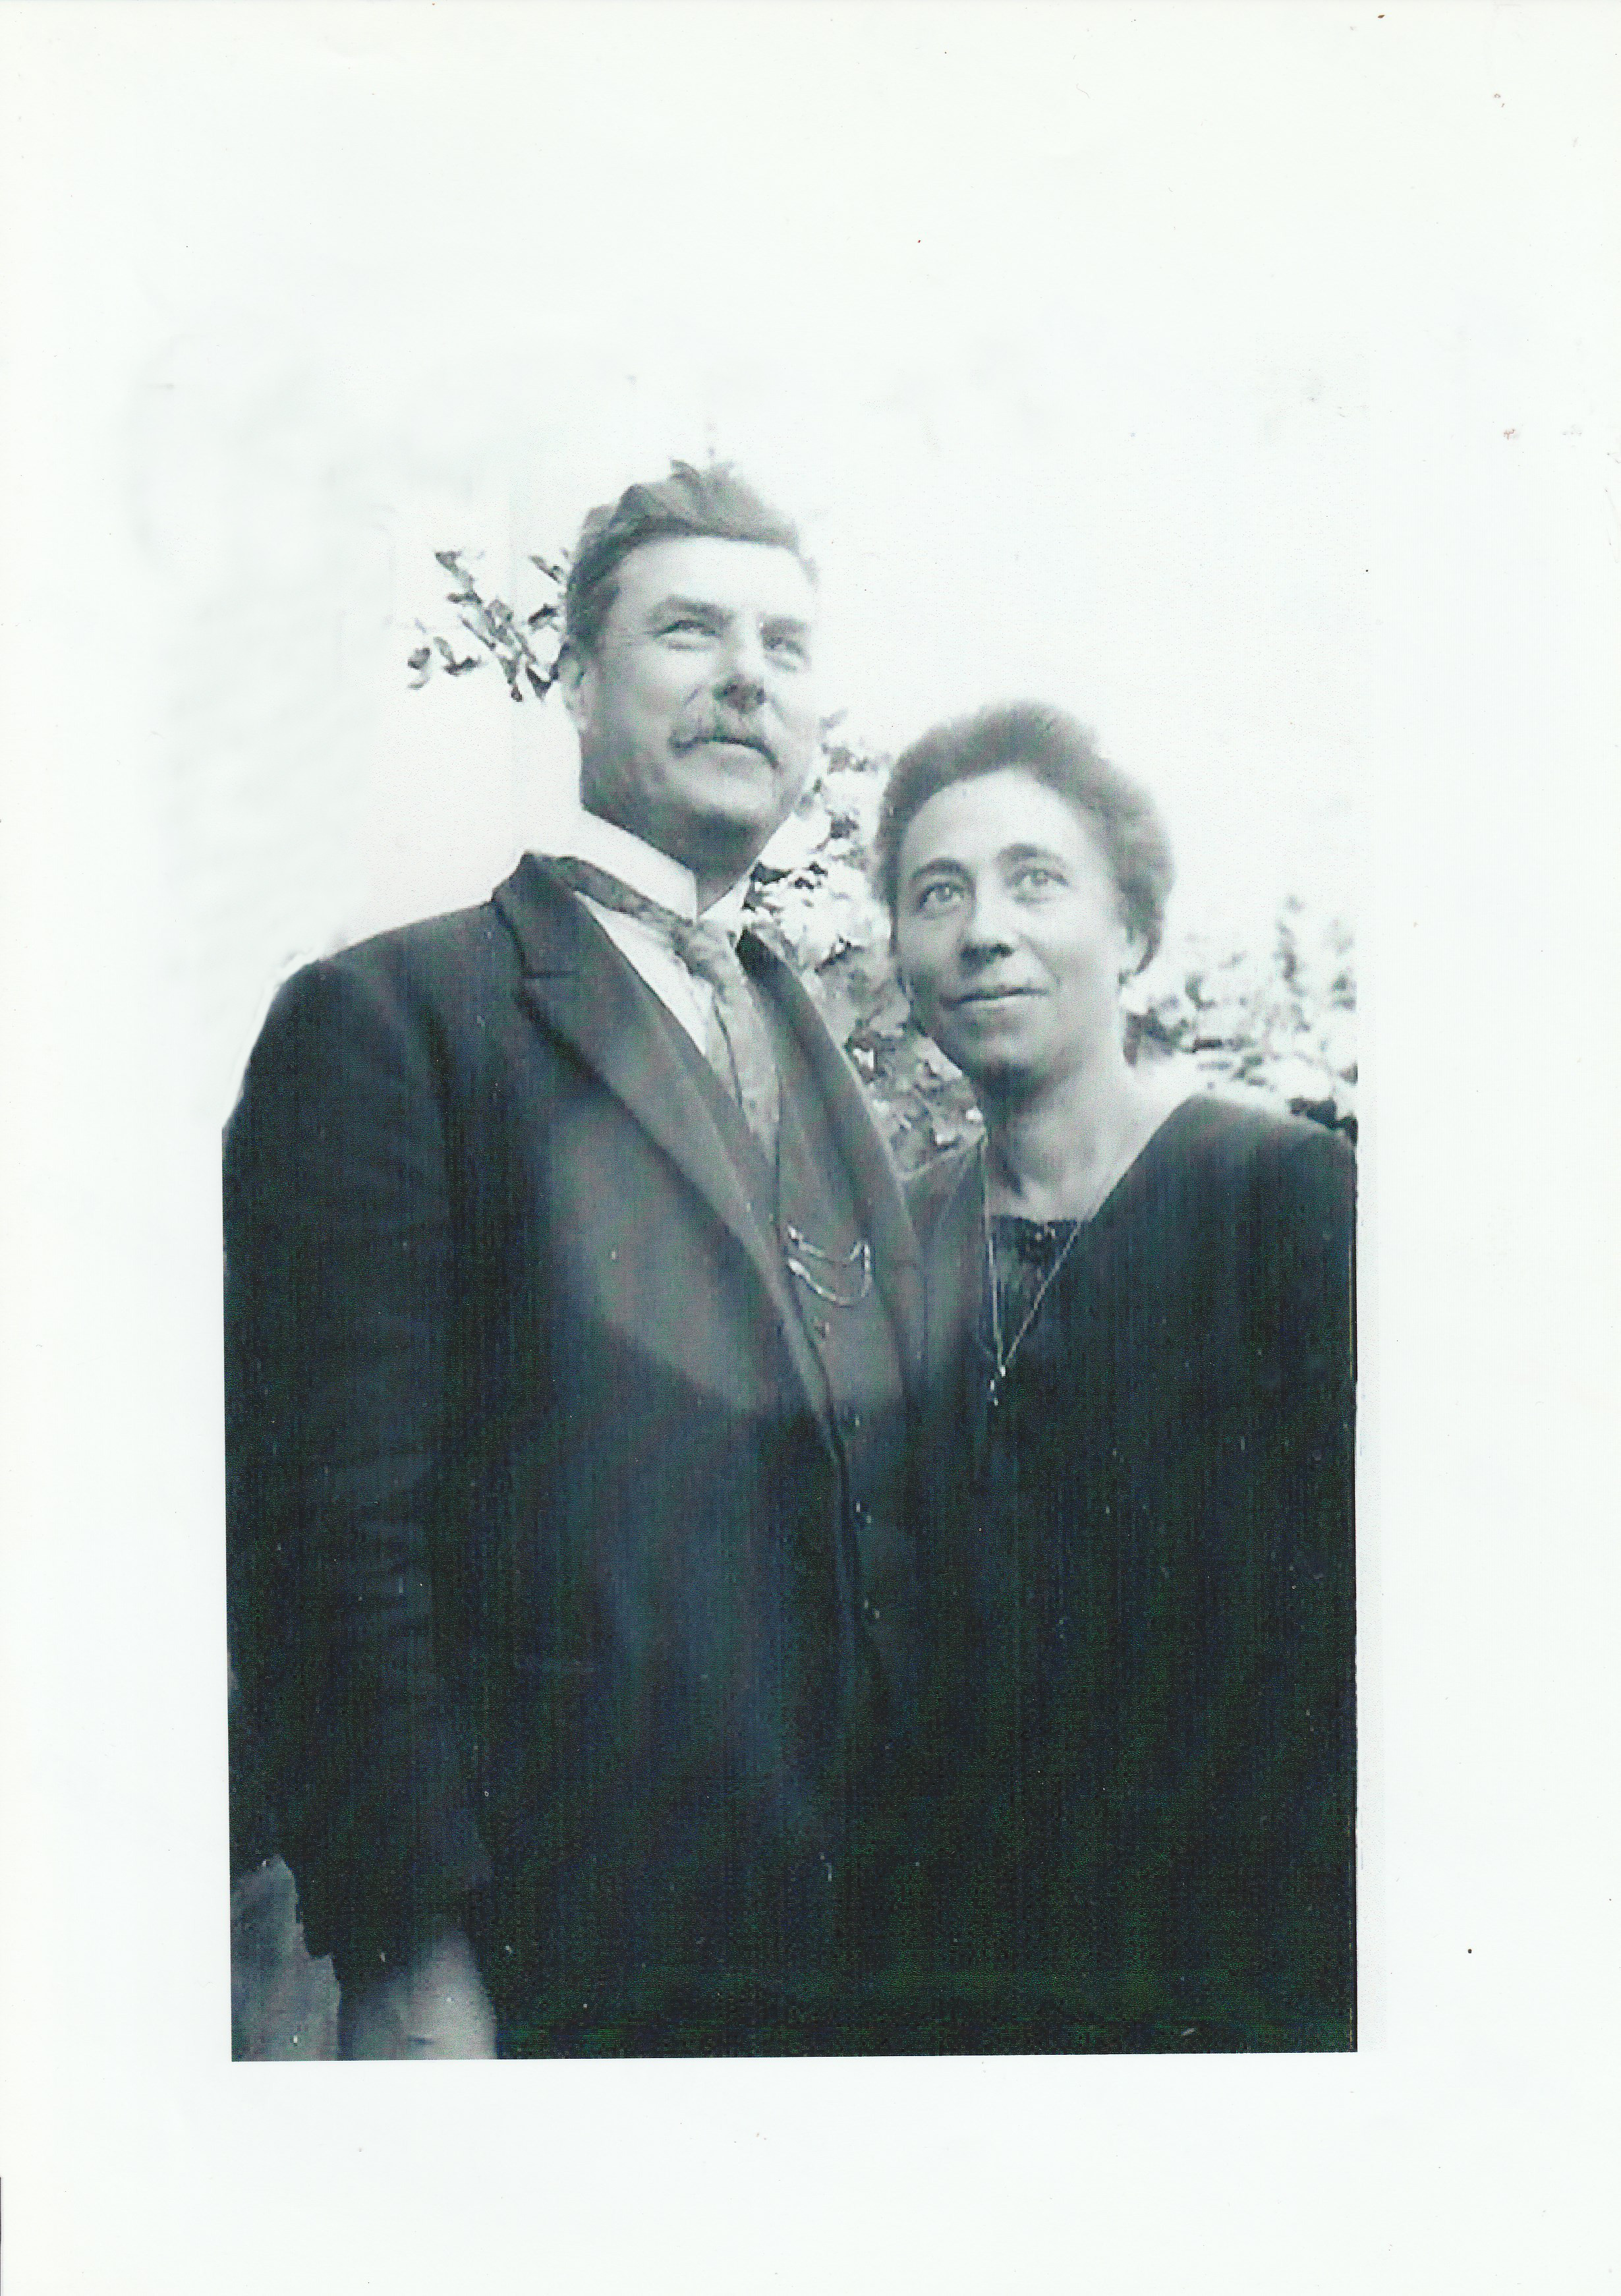

Slide 7
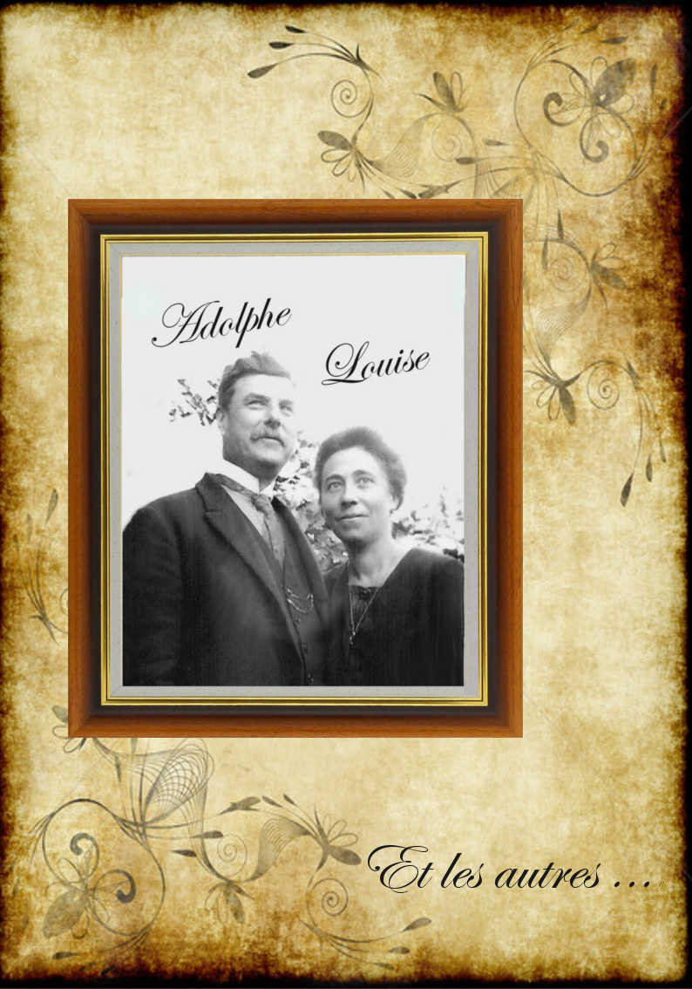

Slide 8
Deux parties :
Brins d’histoires.
Sacrés ancêtres !

Slide 9
Préambule
Deux parties :
Brins d’histoires.
Sacrés ancêtres !
Epilogue

Slide 10
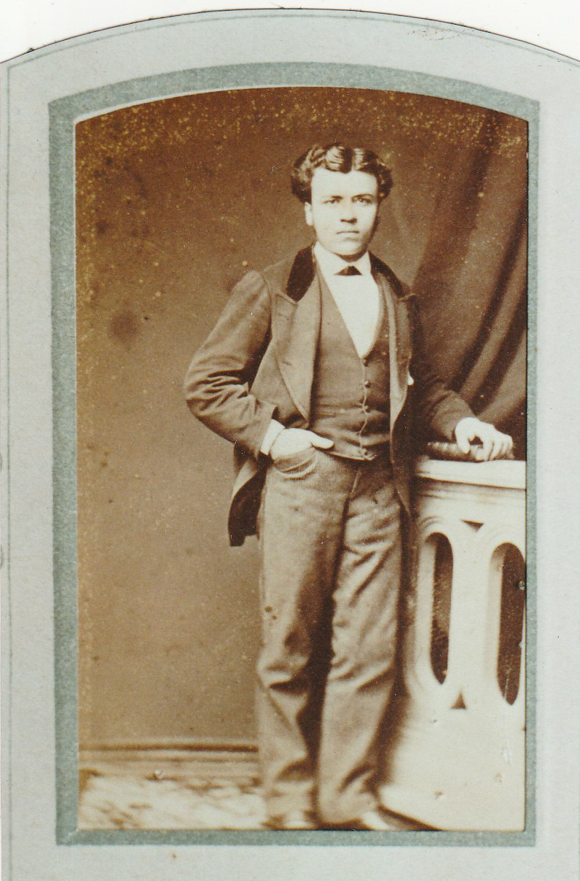
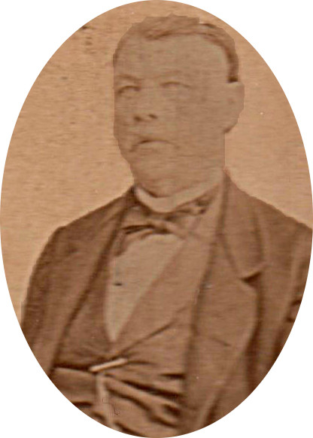
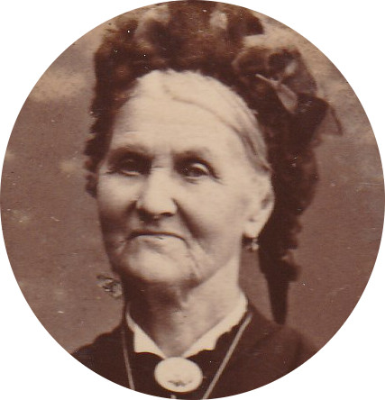
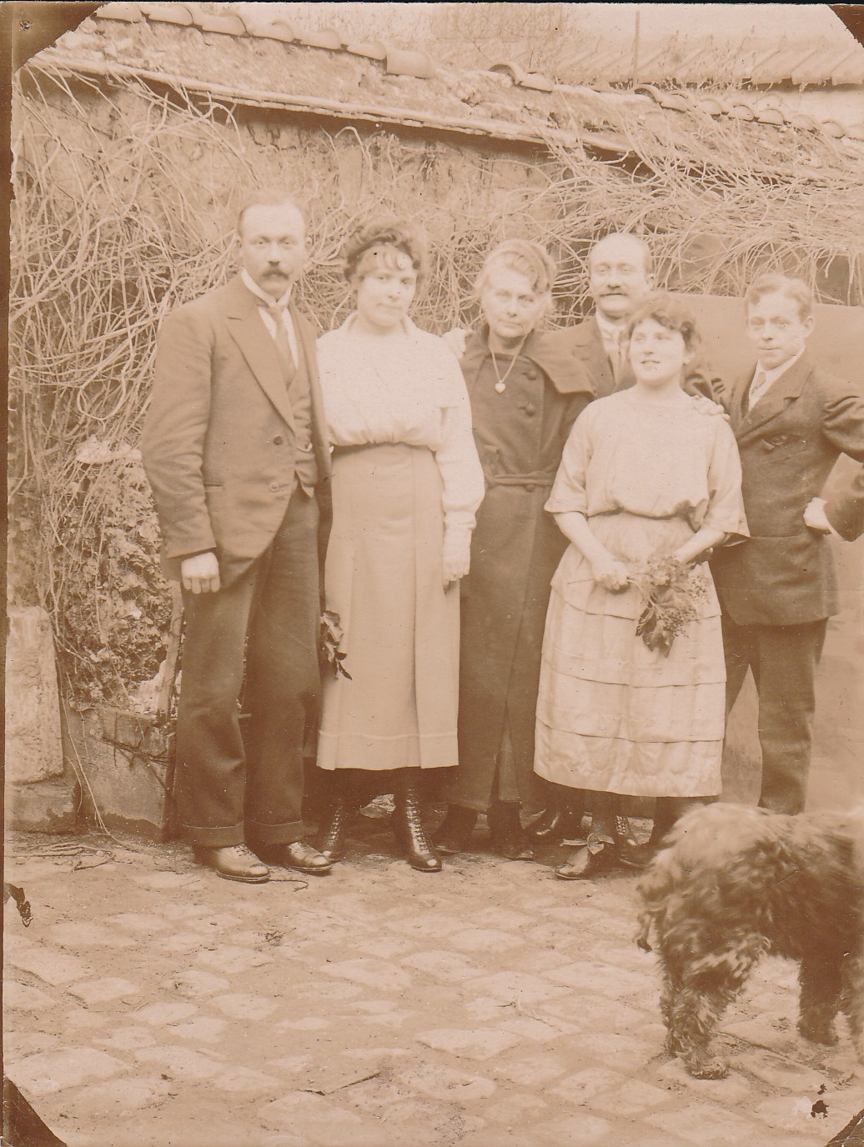
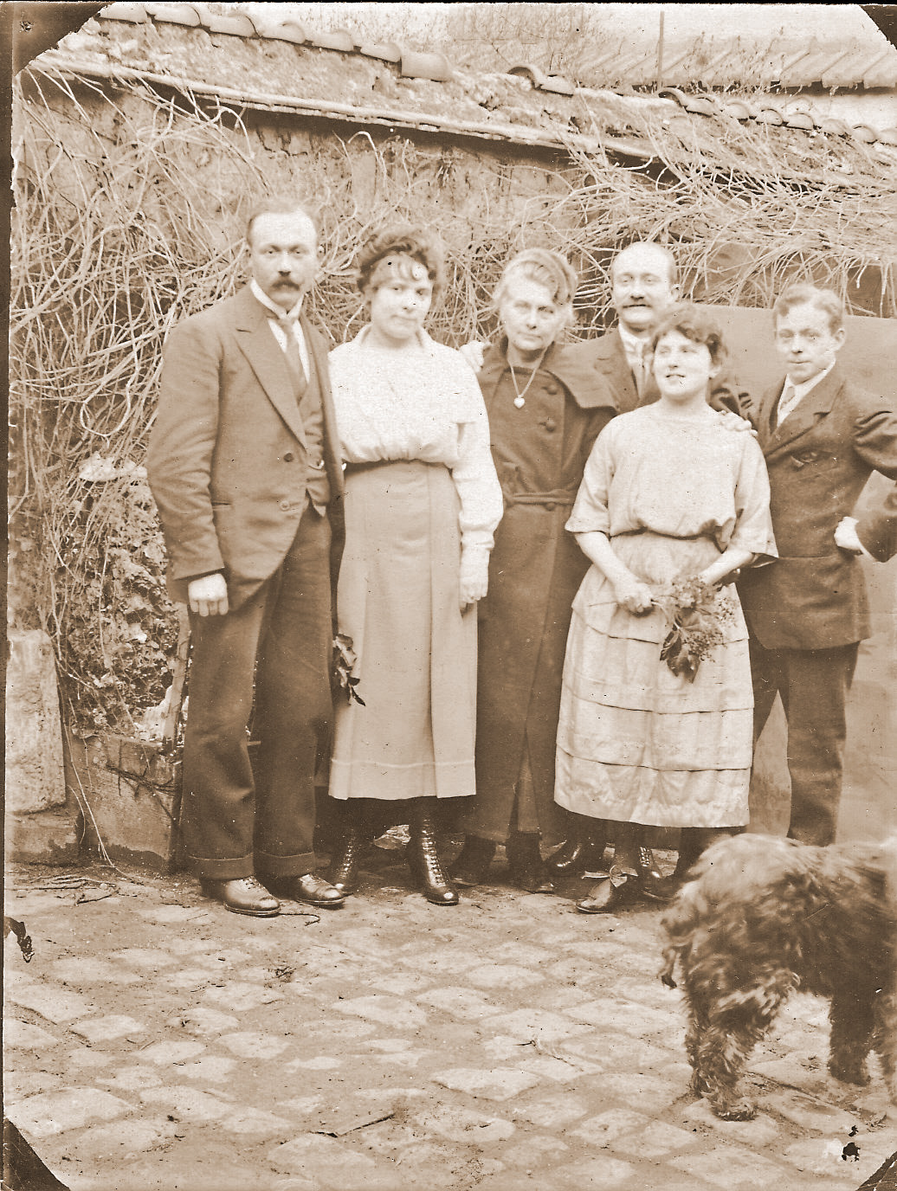

Slide 11
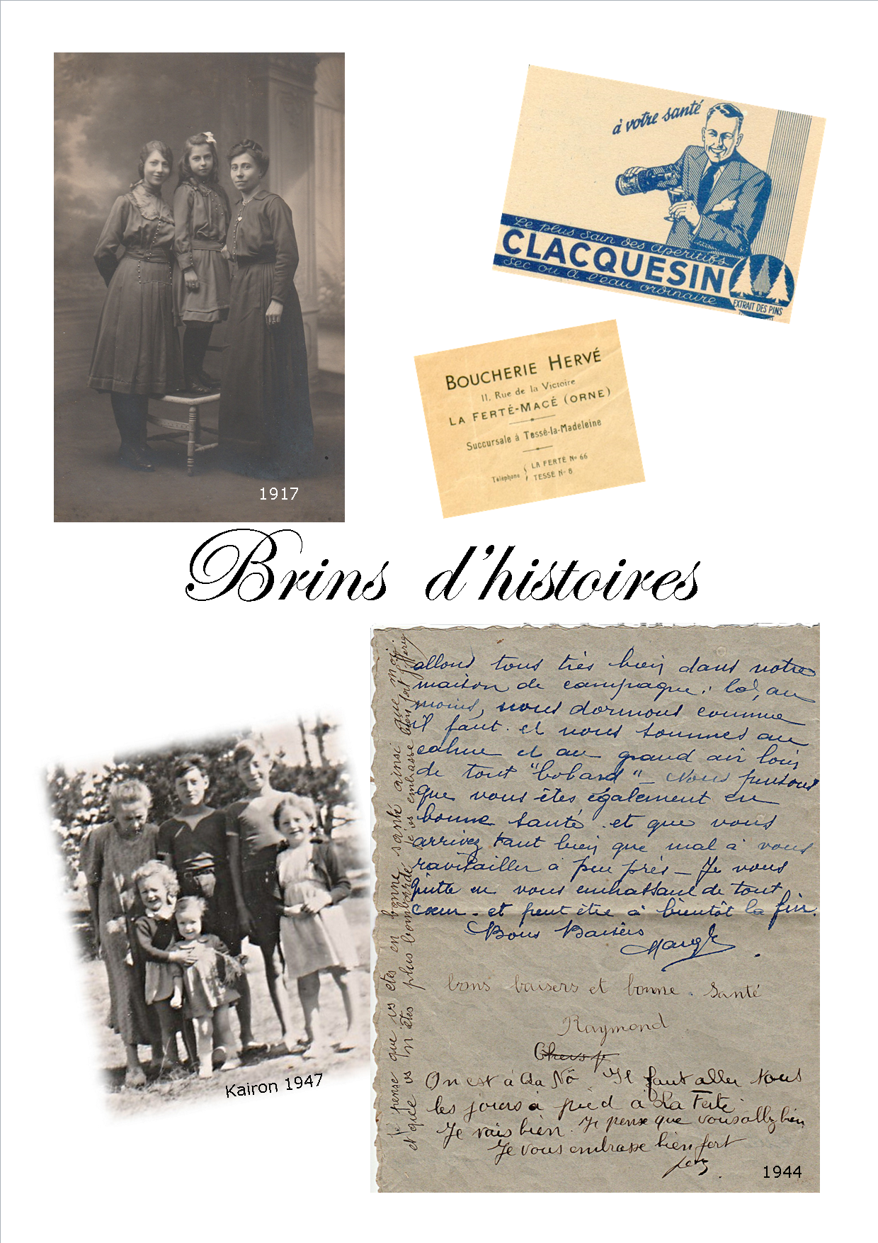
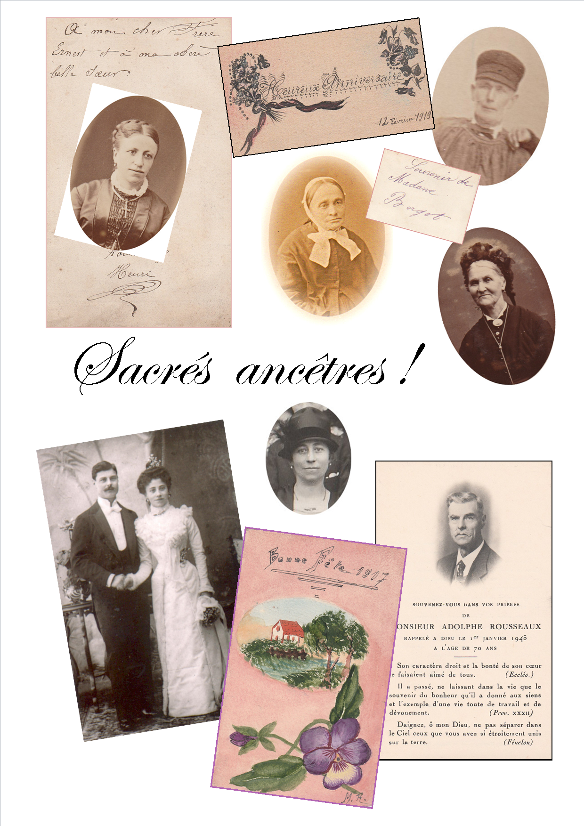

Slide 12
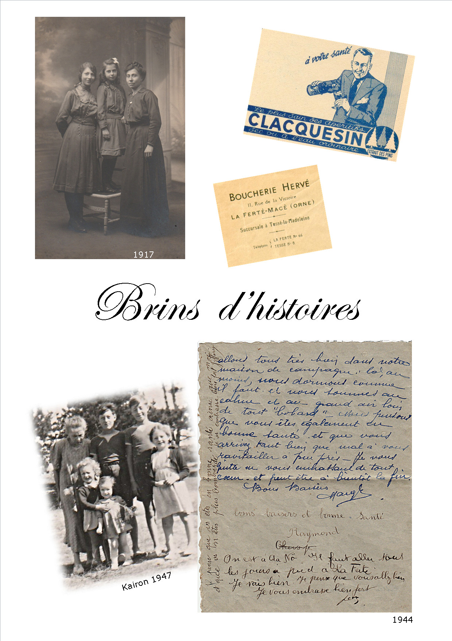
I. Brins d'histoires
Yvonne ROUSSEAUX raconte

Slide 13
I. Brins d'histoires
Yvonne ROUSSEAUX raconte
La Grande guerre : Adolphe ROUSSEAUX prisonnier, pas blessé

Slide 14
I. Brins d'histoires
Yvonne ROUSSEAUX raconte
La Grande guerre : Adolphe ROUSSEAUX prisonnier, pas blessé
De Malakoff à La Ferté-Macé

Slide 15
I. Brins d'histoires
Yvonne ROUSSEAUX raconte
La Grande guerre : Adolphe ROUSSEAUX prisonnier, pas blessé
De Malakoff à La Ferté-Macé
Juin 1940 : une famille séparée par l'Exode

Slide 16
I. Brins d'histoires
Yvonne ROUSSEAUX raconte
La Grande guerre : Adolphe ROUSSEAUX prisonnier, pas blessé
De Malakoff à La Ferté-Macé
Juin 1940 : une famille séparée par l'Exode
1944 : du débarquement de Normandie à la Libération de Paris

Slide 17
I. Brins d'histoires
Yvonne ROUSSEAUX raconte
La Grande guerre : Adolphe ROUSSEAUX prisonnier, pas blessé
De Malakoff à La Ferté-Macé
Juin 1940 : une famille séparée par l'Exode
1944 : du débarquement de Normandie à la Libération de Paris
Vivent les vacances à Kairon-sur-mer !

Slide 18
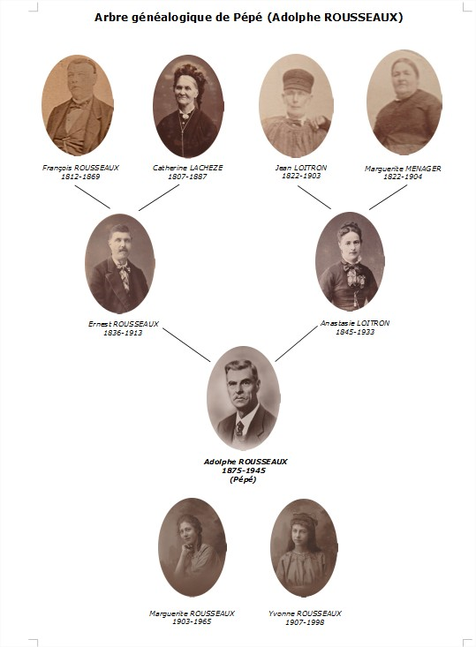
La famille
Rousseaux

Slide 19
Vous avez dit ROUSSEAUX ?
François ROUSSEAUX et Catherine LACHEZE
Jules
Alexandrine
Ernest et Anastasie LOUATRON
Ernestine
Adolphe
Octave Auguste
Alexandre
Octave Julien
Caroline
Henri
Edmond

Slide 20
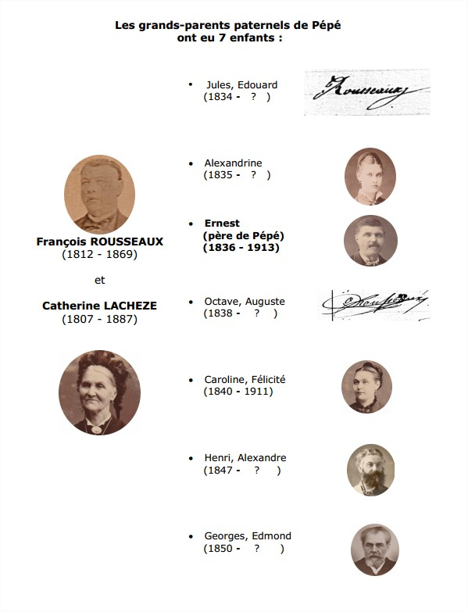

Slide 21
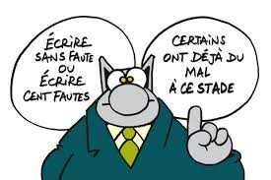
Mes choix :
Texte : Compréhension
Temps utilisés
Orthographe
Jargon généalogique

Slide 22
Typographie :
police
taille
droite ou italique
et les légendes ?

Slide 23
Noms de famille majuscules
(Jacqueline BIZET)

Slide 24
Noms de famille majuscules
(Jacqueline BIZET)
Lieux en minuscules
mais Saint en entier et avec tirets (Saint-Germain-des-Prés)

Slide 25
Noms de famille majuscules
(Jacqueline BIZET)
Lieux en minuscules
mais Saint en entier et avec tirets (Saint-Germain-des-Prés)
Abréviations : M. pour monsieur, Mme etc...

Slide 26
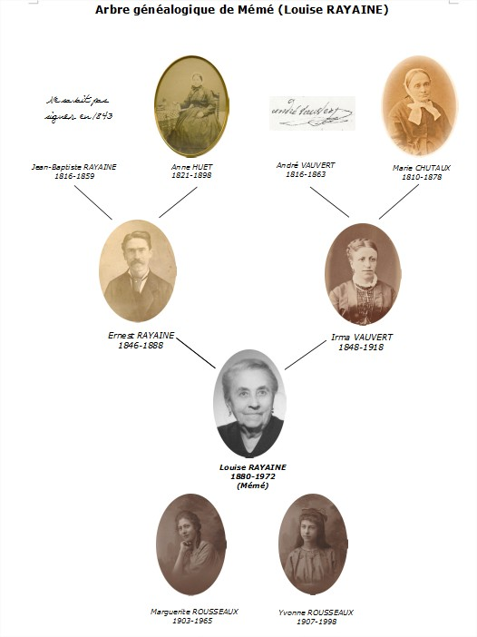
Arbres :
Repère : Mémé
Repère : la mère

Slide 27
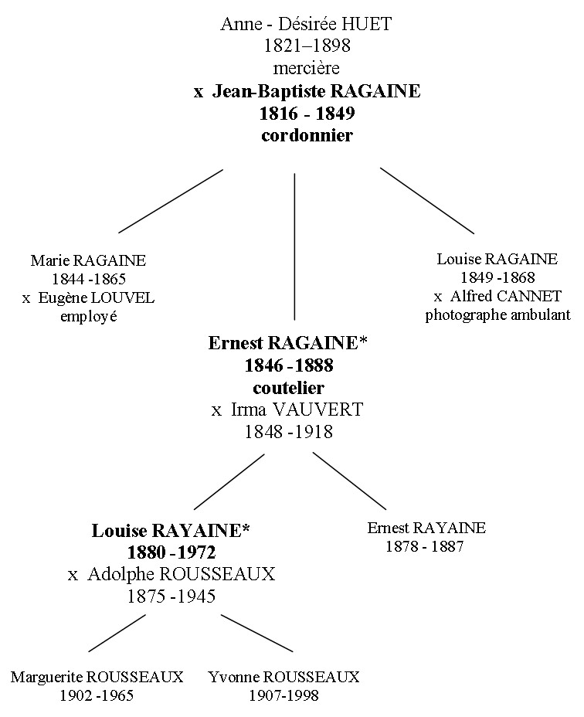
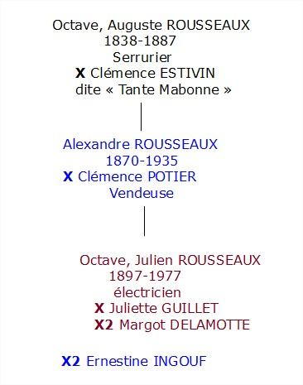

Slide 28
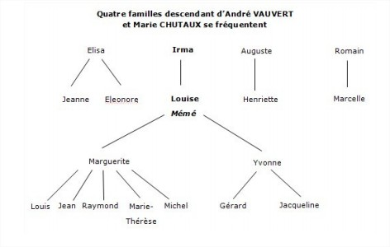

Slide 29
Un chapitre terminé et illustré est enregistré en format .pdf
Je fais 2 tirages :
1 couleur pour moi (dans un porte-vues)
1 N et B pour relectures et corrections

Slide 30
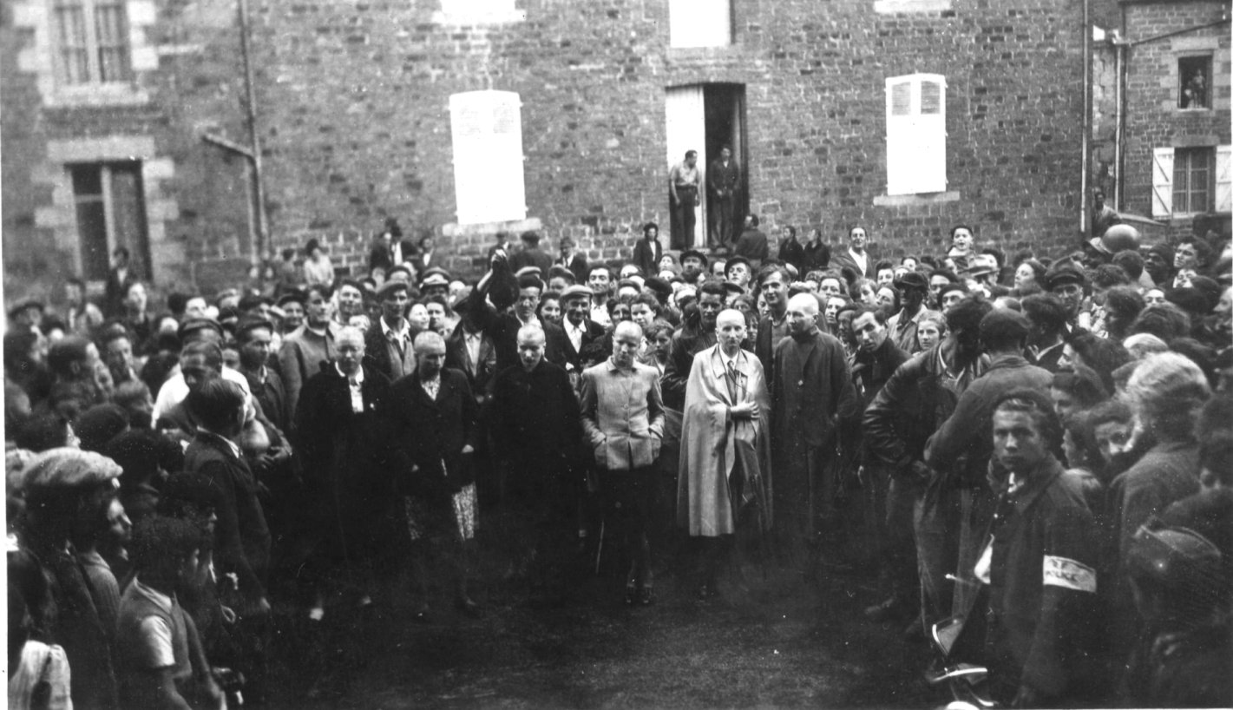
Problèmes (fond)

Slide 31
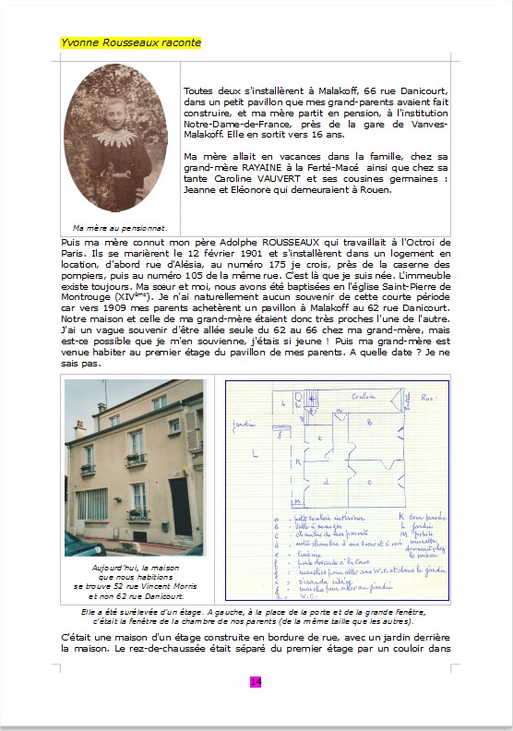
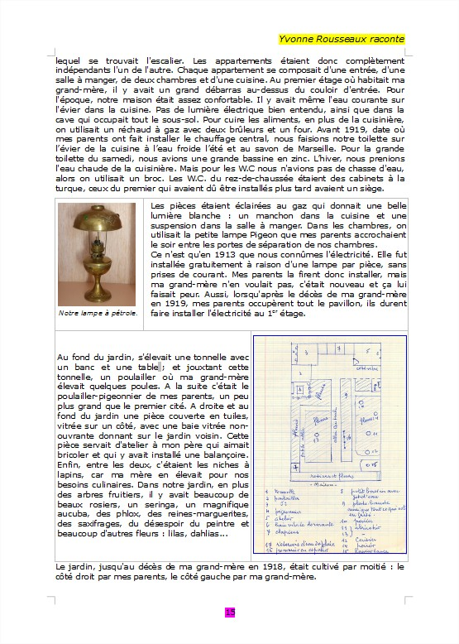
Problèmes (techniques)
Entête
numérotation

Slide 32
Aides
Atelier généalogique
Relectures :
Compréhension du texte
Orthographe
Règles typographiques

Slide 33
Phase finale (vérification)
Sommaire
5 fichiers pdf
+ 1° de couverture
+ 4° de couverture

Slide 34
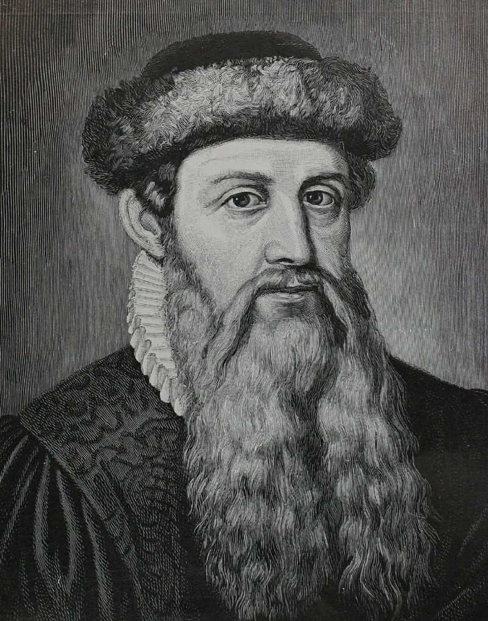
Envoi via internet : des fichiers pdf
Mise au point de la couverture.
Réalisation
Après relecture, modifications, BAT

Slide 35
Couverture : impression recto verso 300 gr couché brillant
Intérieur : impression RV, quadri 175 pages, papier 90 gr couché demi-mat

Slide 36
Coût
Frais de calage DCC 54,17€

Slide 37
Coût
Frais de calage DCC 54,17€
Chaque exemplaire 20€
TVA (20%)

Slide 38
Coût
Frais de calage DCC 54,17€
Chaque exemplaire 20€
TVA (20%)
Pour 15 livres 372,60 €
soit 24,84 € l’exemplaire

Slide 39
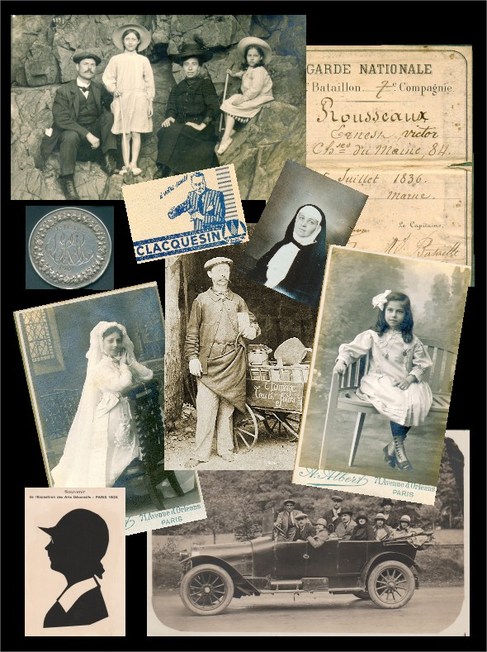
et après ?

